Slide 1
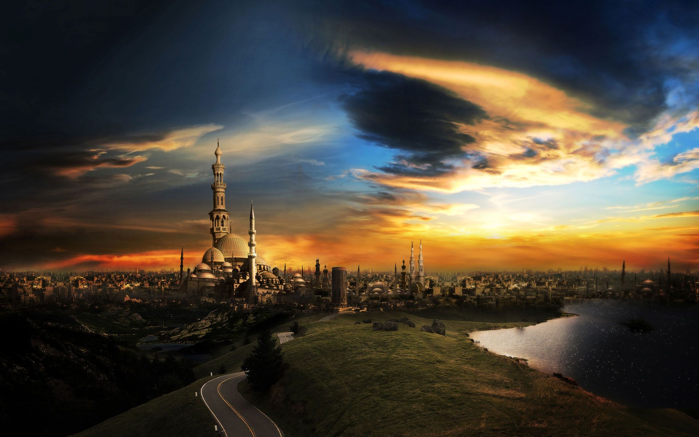


Hazreti Musa (a.s.)
İsminiz 2.İsminiz Soyİsminiz OkulNumaranız | 8/A

Slide 2
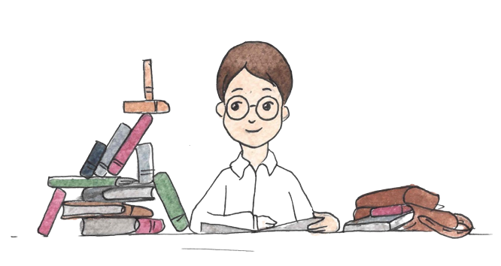
Neler Öğreneceğiz?
Hz. Musa (a.s.) Kimdir?
Hz. Musa (a.s.) Hayatı
Kur’an-ı Kerim’de Hz. Musa (a.s.)

Slide 3
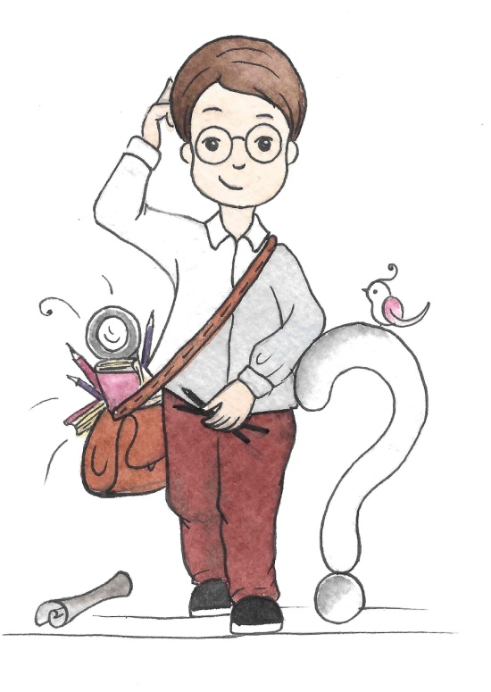
Hz. Musa (a.s.) Kimdir?
Bir deniz ortadan ikiye bölünebilir mi?
Adı : | Musa
Diğer İsimleri : | Kelimullah, Safiyullah
Yaşadığı Tarih : | M.Ö. 1200’lü yıllar
Yaşadığı Yer: | Mısır
Anne-Baba Adı: | Yuhabid - İmran
Vefatı: | Kabrinin bulunduğu yer, Filistin’de Eriha bölgesinde.

Slide 4
Allah’ın, dört büyük kitaptan biri olan Tevrat'ı verdiği ve yeryüzünde dinini tebliğ etmesi için gönderdiği Ulu'l-Azm peygamberlerden biridir.
Soyu Hz. İbrahim’e (a.s.) dayanmaktadır.
Hayatında Nil Denizi’nde başlayıp Kızıldeniz’e kadar uzanan bir su macerası vardır.
Büyük peygamberler olarak anılan beş büyük peygambere ulu’l azm peygamber denir.
Hz. Musa (a.s.) Kimdir?

Slide 5
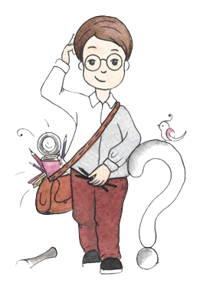
Biliyor Musunuz?
Musa ismi, ma ile sa kelimelerinin birleşmesinden oluşmuş bir isimdir. Ma su, sa ise ağaç demektir.
Hz. Musa (a.s.), Hz. Şuayb’ın (a.s.) kızı Safura ile evlenmiştir.
Hz. Musa’ya (a.s.) asasını, Hz. Şuayb (a.s.) vermiştir.

Slide 6
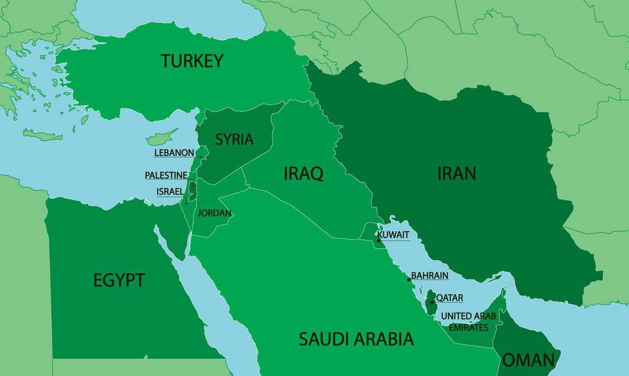
Hz. Musa (a.s.), neden Mısır’dan Medyen’e gitmiştir?

Slide 7
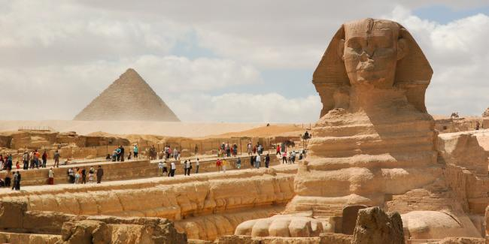
Hz. Musa (a.s.)’ın Hayatı
Hz. Musa henüz bebekken, annesi tarafından ağaçtan oyulmuş bir sandık içinde suya bırakılmıştır.
Kur’an-ı Kerim’de bu durum şöyle anlatılmıştır:
“Onu, emzir! Onun hakkında sana
bir tehlike gelirse, kendisini denize bırak. Korkma, kederlenme. Çünkü biz onu sana döndüreceğiz…”
(Kassas suresi, 7. ayet)

Slide 8
Allah, Hz. Musa’nın düşmanının sarayında annesi ile birlikte en güzel şekilde büyümesini sağlamıştır.
Yanlışlıkla birini öldürmesi neticesinde, Mısır’dan Medyen’ e gitmek zorunda kalmıştır.
Medyen’de kendilerine yardımda bulunduğu bir ailenin yanında uzun süre kalmış hatta bu aileye damat olmuştur.

Slide 9
Eşi ile beraber tekrar Mısır’a dönmek için yola çıkan Hz. Musa’ya
Tur dağı eteklerindeyken peygamberlik gelmiştir.
Hz. Musa peygamber olduğunda kardeşi Harun (a.s.) ile birlikte Firavun’un karşısına dikilip onu Allah’ın birliğine davet etmiştir.
Uyarıyı dikkate almayan Firavun kavmi hakkında Kur’an-ı Kerim’de şöyle buyrulmuştur:
“ Biz de açık seçik mûcizeler olmak üzere onların üzerine tûfan, çekirge, haşarat, kurbağalar ve kan gönderdik. Yine de büyüklük tasladılar ve günahkâr bir kavim olmakta direndiler..”
(A’raf suresi, 133.ayet)

Slide 10
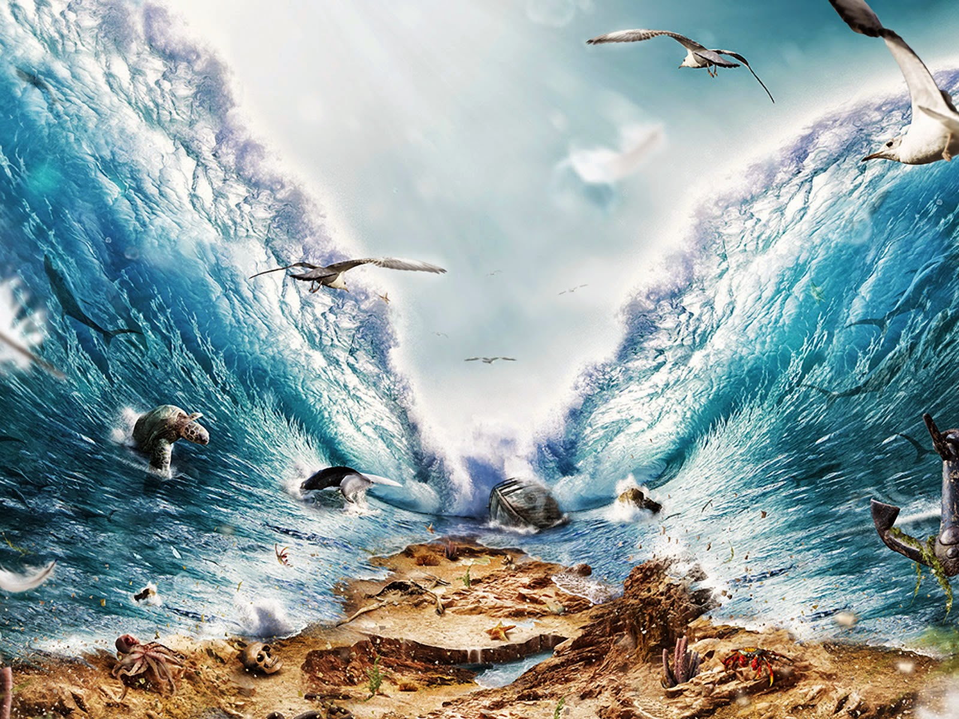

Firavun, onu ve ona inananları öldürmekle tehdit edince, Mısır’dan ayrılmaya karar vermiştir.
Bir gece yarısı yola çıkmış, Firavun ve askerleri de onları takip etmiştir.
İşte Kızıldeniz’in yarılması olayı burada Allah’ın yardımı, Hz. Musa aracılığıyla gerçekleşmiştir.

Slide 11
Kızıldeniz olayı Kur’an-ı Kerim’de şu şekilde anlatılır:
“Musa’ya: ‘Kullarımı geceleyin yürüt, denizde onlara kuru bir yol aç; düşmanların yetişmesinden korkma ve endişe etme’ diye vahyettik. Firavun ordusu ile onları takip etti, deniz de onları içine alıverdi, hem de ne alış!”
(Taha suresi, 77-78. ayetler)

Slide 12
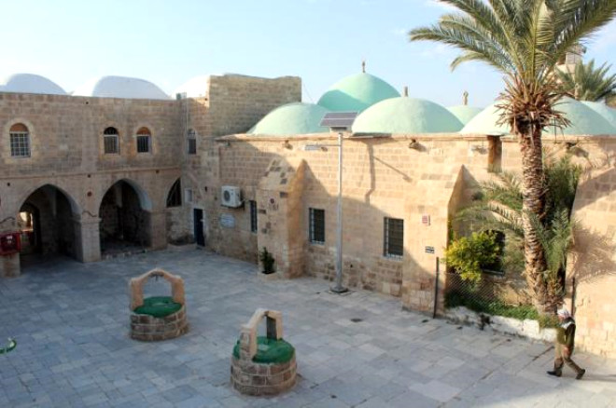
Hz. Musa’nın kabri; Filistin Doğu Kudüs’te bir külliyede yer almaktadır.
Burası farklı dinlerden pek çok kişinin ziyaret ettiği bir yerdir.

Slide 13

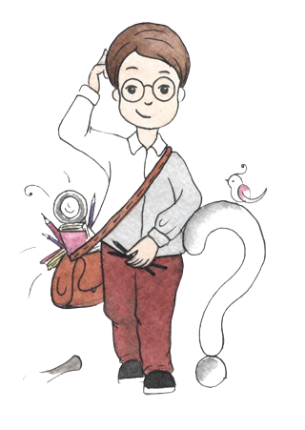
Biliyor Musunuz?
Hz.Musa (a.s.) da pek çok peygamber gibi uzun yıllar çobanlık yapmıştır.
Hz. Musa (a.s.) Tur Dağı’nda
Allah (c.c.) ile konuşmuştur.

Slide 14
Kur’an-ı Kerim’de Hz. Musa (a.s.)
Hazreti Musa, Kur'an'da adı 136 defa geçmektedir. Kur'an'da kendisinden ve mücadelesinden en çok bahsedilen peygamberdir.

Slide 15
Kendisine yardımcı peygamber gönderilen (Furkan süresi,35.ayet)
Tövbesi, duası kabul edilen (Taha süresi, 36-39.ayetler)
Allah ile konuşan (Meryem süresi, 52.ayet)
Kendisine kitap verilen (İsra süresi, 2-3. ayetler)
Seçkin kılınan
(Meryem suresi, 51. ayet)

Slide 16
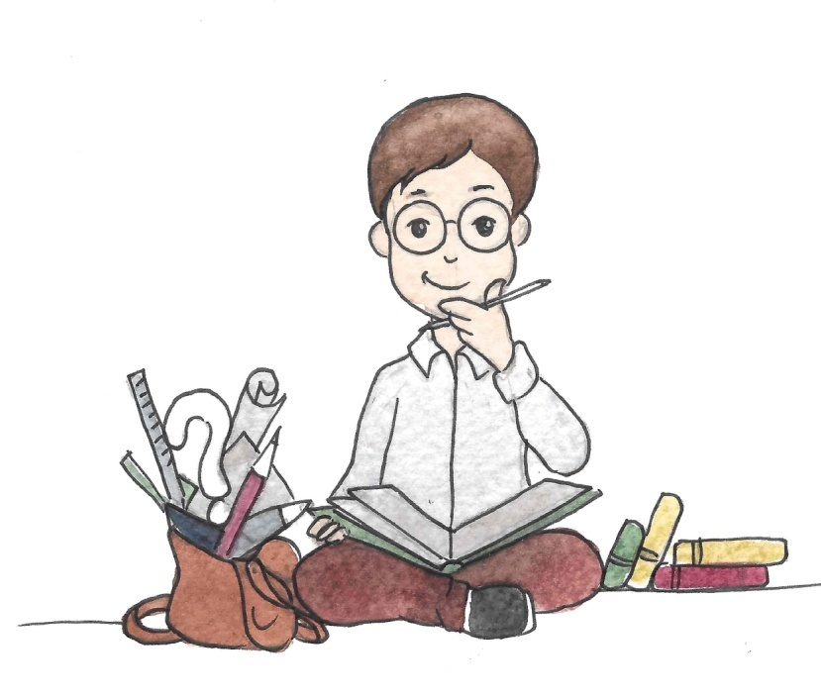
mesleği
?
Çoban
Hz. Musa’nın (a.s.)
abisi
?
Hz. Harun
geldiği topluluk
?
İsrailoğulları
yaşadığı bölge
?
Mısır

Slide 17
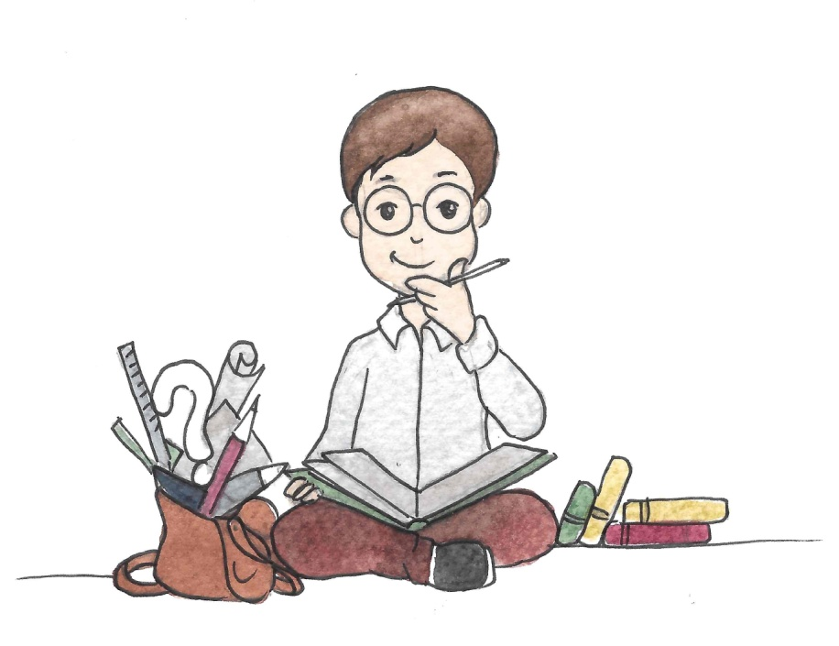
Neler Öğrendik?
Hz. Musa (a.s.) kimdir?
Hz. Musa’nın hayatı hakkında neler öğrendiniz?
Kur’an-ı Kerim’de Hz. Musa hakkında nelerden bahsedilmiştir?

Slide 18
HAZIRLAYAN
İsminiz İkinciİsminiz SOYİSMİNİZ Numaranız | 8/A
Bu slayttaki arkaplanı değiştir bu slaytı alan kişi

